Slide 1
SÕPRUS
YSTÄVYYS

Slide 2
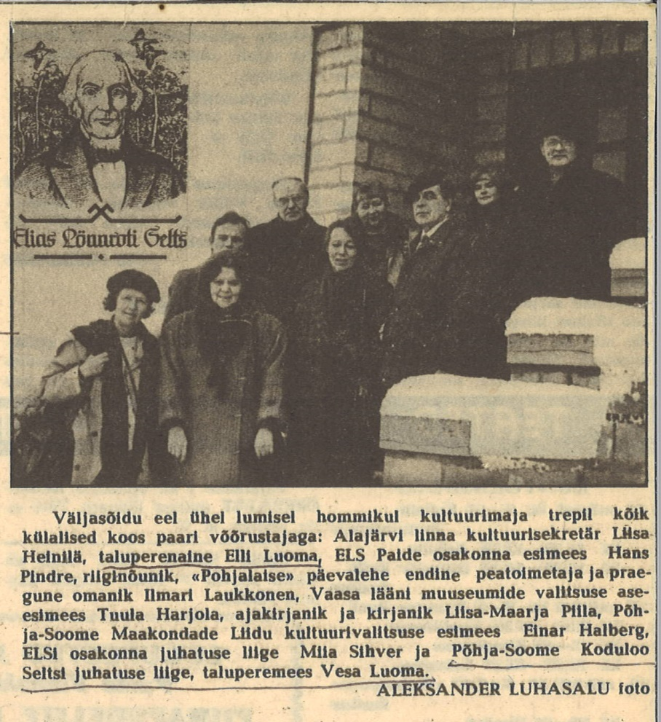
1989
Oktoobris 1989 kirjutab maakonnaleht Järva Teataja, kuidas Elias Lönnroti seltsi Paide osakond võttis vastu Põhja-Soome maakondade liidu grupi, kes käis Eesti-,
eriti aga Järvamaal vaatamas, mida see hõimurahva
maa endast üldse kujutab ja milliseid sidemeid eestlastega arendada saab.
Kahel päeva võõrustas soomlasi ELS Koeru ja Tammsaare rühm. Koerus vaadati autoremonditehast, keskkooli ja kirikut, oldi Väinjärve koolis ja Järva kolhoosis.
Lokakuussa 1989 Järva Teataja -maakuntalehti kirjoittaa, kuinka Elias Lönnrotin seuran Paiden osasto otti vastaan Pohjois-Suomen maakuntaliiton ryhmän, joka kävi Virossa, erityisesti Järvamaalla, katsomassa, millainen tämä sukukansan maa oikeastaan on ja millaisia yhteyksiä virolaisten kanssa voidaan kehittää. Kahden päivän ajan suomalaisia isännöivät ELS Koerun ja Tammsaaren ryhmät. Koerussa he katselivat autokorjaamoa, keskikoulua ja kirkkoa, vierailivat Väinjärven koulussa ja Järva-kolhoosissa.

Slide 3
Hea mulje jätsid Järva kolhoosi hobused. Taluomanik, kodulooseltsi juhatuse liige Vesa Luoma hindas neid 150 000 kuni 250 000 marka maksvaks. Eesti majandid on paraku hobuseid müües piirdunud tõukoera hinnaga. Soomlased olid nõus saatma siia oma konsultandi, kes hindaks ära meie tõuloomad.
Kirik ja Väinjärve kool näitasid, et arhitektuuriväärtuste vastu meil ükskõikne ei
olda. Eesti on küll rahahädas, aga oma rikkusi – mõisahooneid, loodusvarasid ja tõuloomi –
ei tohiks küll poolmuidu maha müüa.
Nõupidamisel külanõukogu esimehe Heino Laimetsa juures leiti, et Koeru võiks sidemed sisse seada Ilmajoega.
Hyvä vaikutelma jätti Järva kolhoosin hevoset. Tilan omistaja, kotiseutuseuran hallituksen jäsen Vesa Luoma arvioi niiden arvoksi 150 000 - 250 000 markkaa. Virolaiset taloudet ovat valitettavasti myyneet hevosia vain hintaan, joka vastaa rotukoiran hintaa. Suomalaiset olivat valmiita lähettämään tänne konsultin, joka arvioisi rotueläimemme.
Kirkko ja Väinjärven koulu osoittivat, ettemme ole välinpitämättömiä arkkitehtonisille arvoille. Viro on toki rahapulassa, mutta omia rikkauksiamme - kartanorakennuksia, luonnonvaroja ja rotueläimiä - ei saisi myydä pilkkahintaan.
Keskustelussa kyläneuvoston puheenjohtaja Heino Laimetsin luona todettiin, että Koerun pitäisi luoda yhteydet Ilmajokeen.

Slide 4
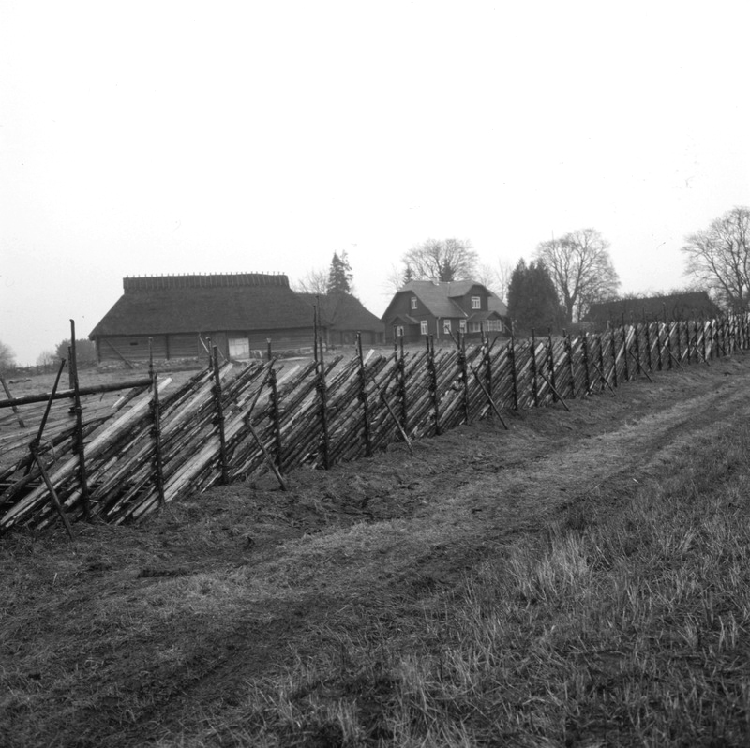
Kuigi ELS pole kõiki oma külalisi Tammsaare muuseumi viinud, võib siiski väita, et sealt saab
alati muljet jätva elamuse. Rahva Majas oli sel õhtul parajasti Tammsaare kirjanduspreemia kätteandmise pidu. Külalised nägid mitut meie rahvatantsurühma
ja kapelli, loodavad mõnd neist oma kodukandis esinemas näha ja omi ka siia saata külakosti tooma. Mõeldi ka kooride vahetamise üle.
Vaikka ELS ei ole vienyt kaikkia vieraitaan Tammsaare-museoon, voi silti väittää, että siellä
voi aina kokea vaikuttavan elämyksen. Kansan talossa oli sinä iltana juuri käynnissä Tammsaare-kirjallisuuspalkinnon jakotilaisuus. Vieraat näkivät useita kansantanssiryhmiämme ja kapellin, ja toivoivat näkevänsä joitakin heistä esiintymässä omalla kotiseudullaan ja lähettävänsä omia
ryhmiään tänne tuomaan tuliaisia.
Myös kuorovaihtoa pohdittiin.
• 1989

Slide 5
1990
1990. aasta juulis (19.–22.07) saabus Ilmajoe delegatsioon esimest korda vallavanema Erkki Kiskola juhtimisel Koeru. Soomest tuli Eestisse
kokku seitse inimest: Arvo Lahti, Jussi Anttila,
Mikko Vuorinen, Erkki Kiskola, Erkki Rajala, Vesa Luoma ja Antti Välimäki.
Külalised Ilmajoelt olid esimesed võõramaalased, kes vene aja jooksul Koerus käinud. Külalised majutati Koeru peredesse. Eestis võtsid neid
vastu Hans Pindre ja Elfriede Olonen.
Mõned inimesed said kooli Volgaga käia Tartu Ülikoolis, Arvo Lahti uuris, kuidas tehakse
tööd kolhoosis. Külalised käisid ka Koeru vallavolikogu koosolekul. Ühel õhtul
toimus kultuurimajas istumine.
Vuonna 1990 heinäkuussa (19.-22.07) saapui ensimmäistä kertaa Ilmajoen delegaatio, jonka johtajana oli kunnanjohtaja Erkki Kiskola, Koeruun. Suomesta saapui yhteensä seitsemän henkilöä:
Arvo Lahti, Jussi Anttila, Mikko Vuorinen, Erkki Kiskola, Erkki Rajala, Vesa Luoma ja Antti Välimäki.
Ilmajoen vieraat olivat ensimmäiset ulkomaalaiset, jotka olivat käyneet Koerussa venäjän aikana. Vieraat majoitettiin Koerun perheisiin. Heitä vastassa Virossa olivat Hans Pindre ja Elfriede Olonen.
Jotkut ihmiset pääsivät käymään Volgalla
koulussa Tarton yliopistossa, Arvo Lahti tutki, miten kolhoosissa työskennellään. Vieraat osallistuivat myös Koerun kunnanvaltuuston kokoukseen.
Eräänä iltana järjestettiin istunto kulttuuritalossa.

Slide 6
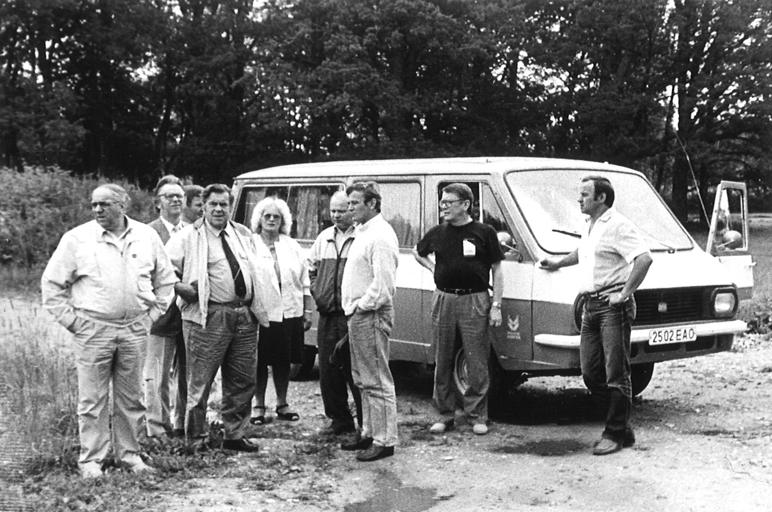
• Kogu seltskond mahtus Järva kolhoosi RAF bussi.
• Koko seurue mahtui Järva kolhoosin RAF-bussiin.

Slide 7
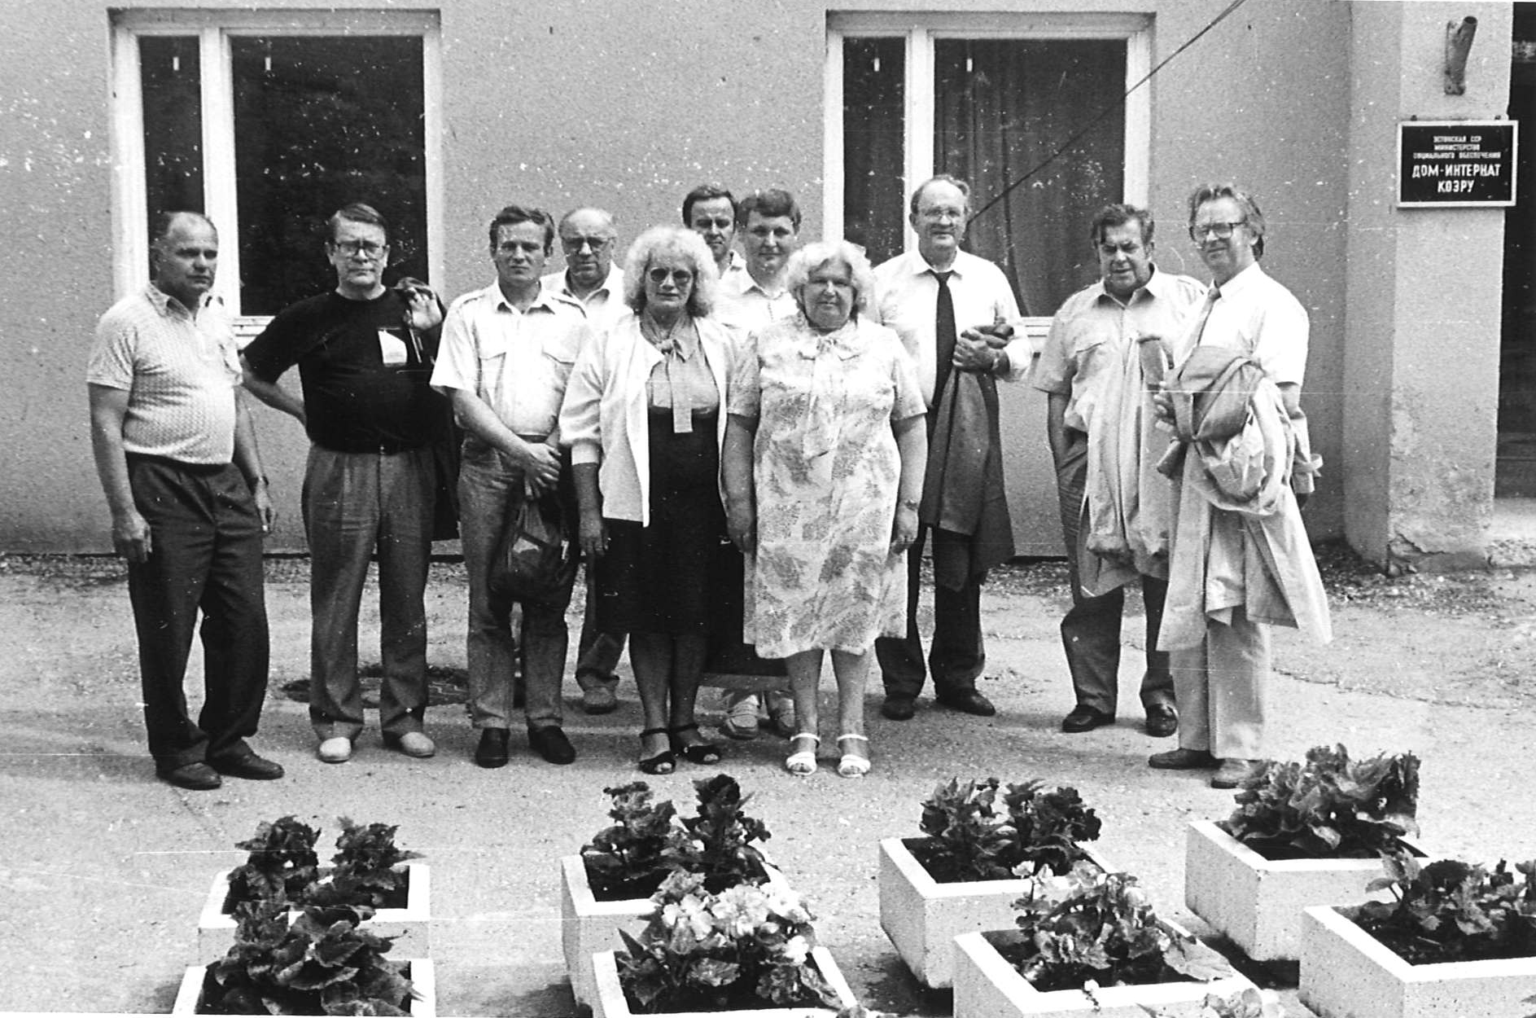
• Koeru hooldekodus
• Koerun hoitokodissa

Slide 8
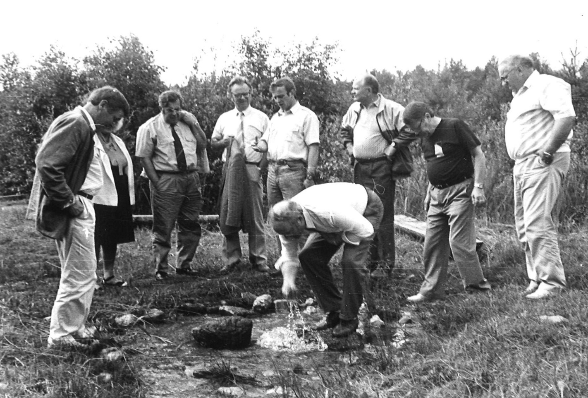
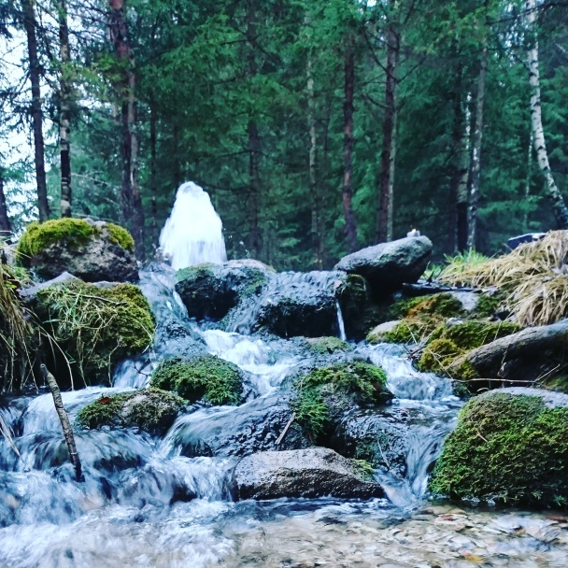
• Soomlased purskava allika juures 1990. aastal.
• Soomlased olivat purskahtavan lähteen luona.
• 2023

Slide 9
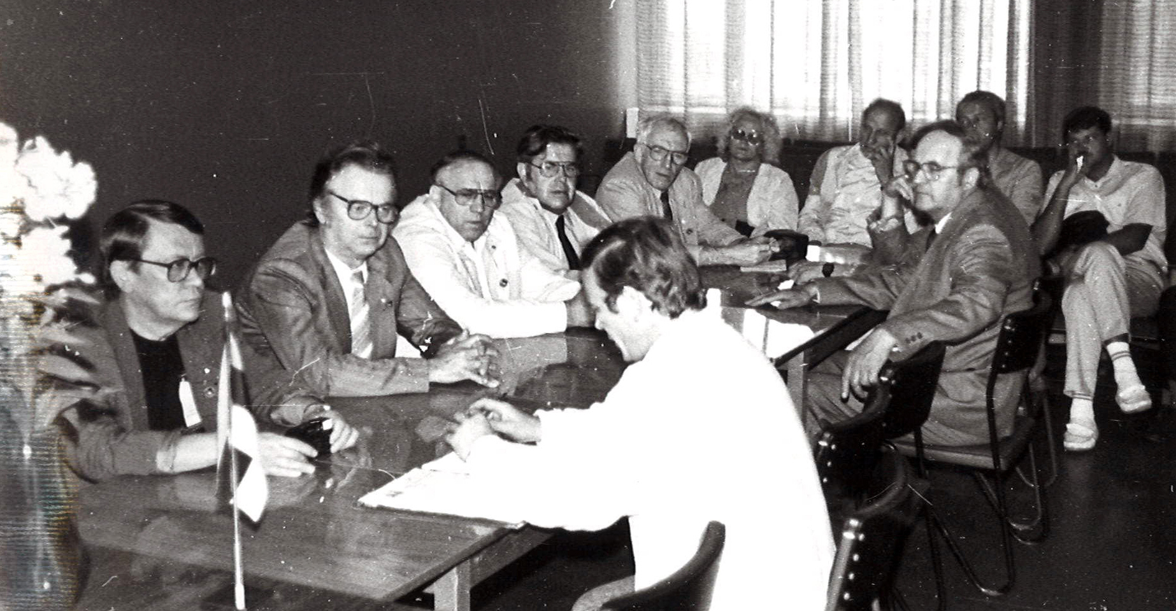
• Sõpruslepingu allkirjastamine Koeru ja Ilmajoe valdade vahel Koeru vallamajas 1990. Vasakult vallavanem Erkki Kiskola, volikogu esimees Erkki Rajala ja valitsuse esimees Arvo Lahti.
• Ystävyyslainsäädännön allekirjoittaminen Koeru ja Ilmajoen kuntien välillä Koerun kunnantalossa vuonna 1990. Vasemmalta kunnanjohtaja Erkki Kiskola, valtuuston
puheenjohtaja Erkki Rajala ja hallituksen puheenjohtaja Arvo Lahti.

Slide 10
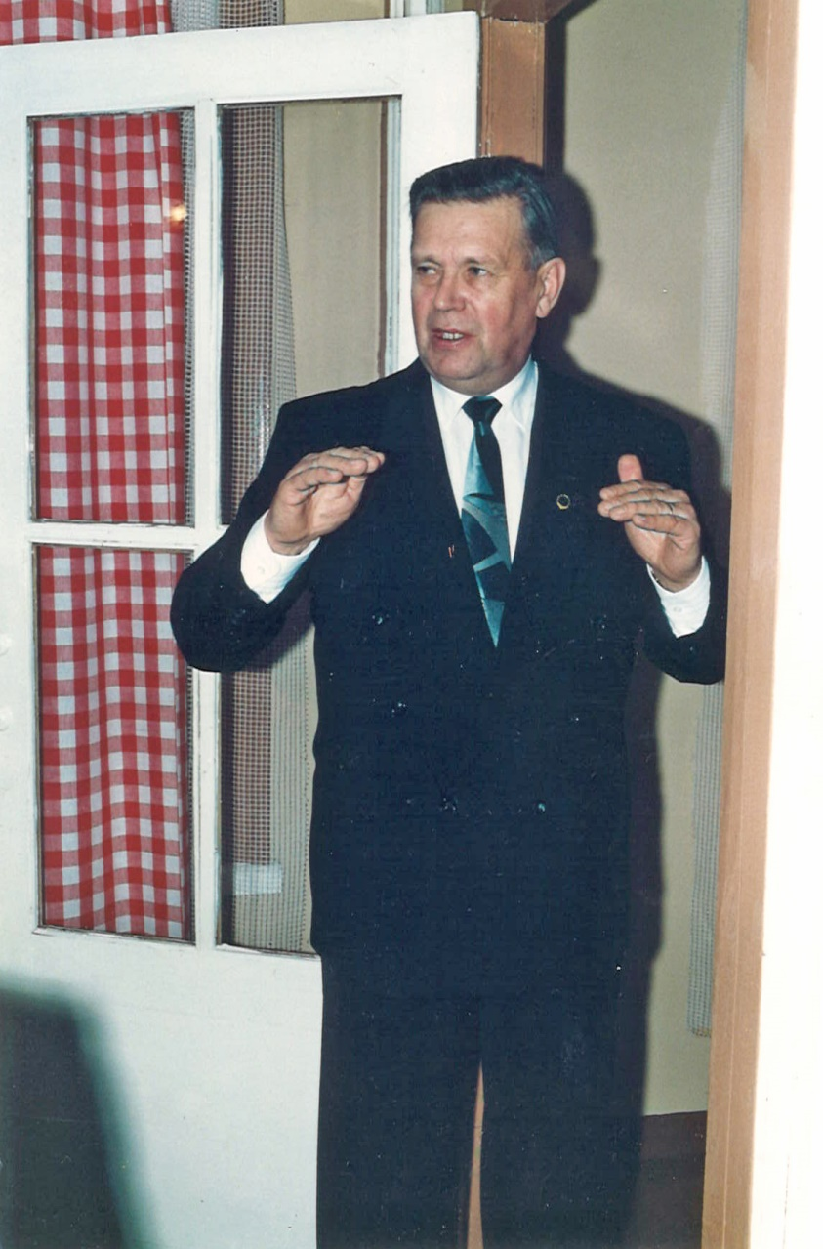
1991
Peale esimest külaskäiku sai selgeks, et Koeru vald vajab Ilmajoe abi. Kuna vallas oli palju põllumehi, võtsid Ilmajoe põllumehed südameasjaks aidata Koeru põllumehi. Et teada saada, mis abi täpselt vajatakse, tulid Matti Valli ja Matti Fossi 1991. aastal Koeru ja tegid nimekirjad, mida oleks vaja hankida.
Ensimmäisen vierailun jälkeen kävi selväksi, että Koerun kunta tarvitsee apua Ilmajoelta. Koska kunnassa oli paljon maanviljelijöitä, Ilmajoen maanviljelijät ottivat sydämenasiakseen auttaa Koerun maanviljelijöitä. Selvittääkseen tarkalleen, millaista apua tarvitaan, Matti Valli ja Matti Fossi tulivat Koeruun ja tekivät listoja tarvittavista hankinnoista.
• Matti Fossi

Slide 11
1992
Juba järgmisel korral, 1992. aasta märtsis, enne kevadtöid saabus Koeru kaks pikka autokoormat mitmesuguste põllutööriistadega ja isegi traktor.
Taludes ringi käies nägi Matti Fossi, et suured palgivirnad on maas, kuid saagimisega on raskusi. Nii toodigi Soomest Koeru üks suuremaid ja uhkemaid masinaid – uus, 100 000 marka maksnud Laimet 100 liikuv saekaater, mida aitas osta Soome põllu- ja metsamajandusministeerium. Ka said Koeru talunikud Soomest liikuva jahuveski. Ehk soomalased andsid meile õnge, millega tuli ise kala püüdma hakata!
Jo seuraavalla kerralla, maaliskuussa 1992, Koeruun saapui kaksi pitkää kuorma-autoa erilaisilla maatalouskoneilla ja jopa traktori.
Kierrellessään maatiloilla Matti Fossi huomasi, että suuret kantopinot olivat maassa, mutta sahauksessa oli vaikeuksia. Niinpä Suomesta tuotiin Koeruun yksi suurimmista ja hienoimmista koneista - uusi, 100 000 markkaa maksanut Laimet 100 liikkuva sahauskone, jonka hankintaan avusti Suomen maatalous- ja metsätalousministeriö. Myös Koerun maanviljelijät saivat liikkuvan jauhomyllyn Suomesta. Voisi sanoa, että suomalaiset antoivat meille ongen, jolla meidän tuli itse alkaa kalastamaan!

Slide 12
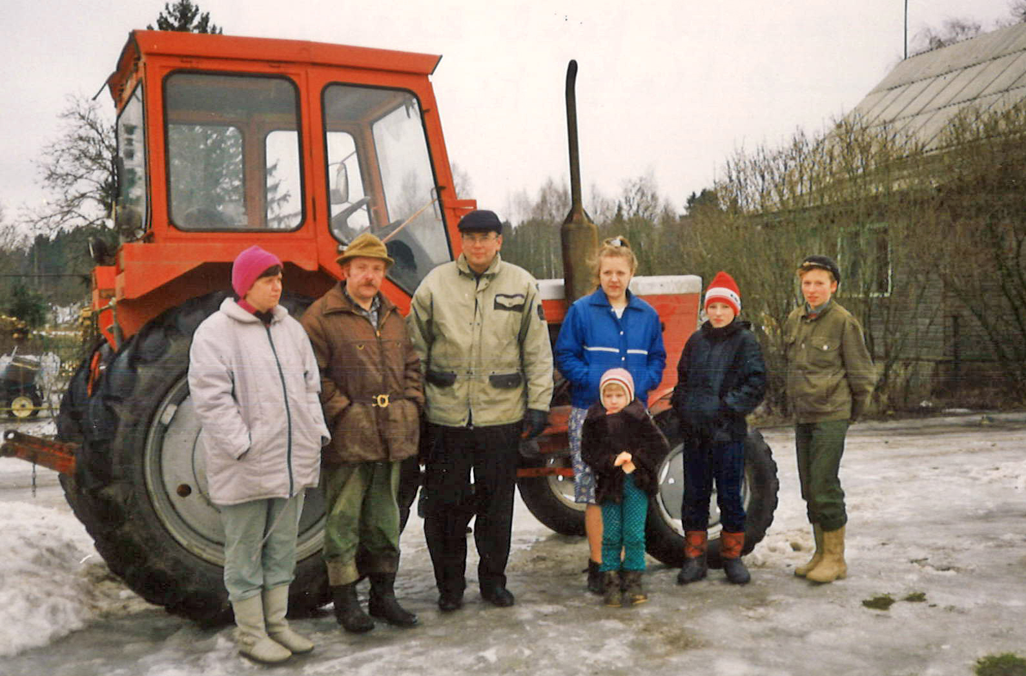
• Traktori annab Kirsimetsade suurperele üle Matti Yli-Luokko.
• Traktori luovutetaan Kirsimetsien suurperheelle Matti Yli-Luokon toimest.

Slide 13
1992–1993
Ilmajoel tegutses juba üle 200 aasta maameeste selts. Nende ettevõtmisel moodustati 1992. aasta märtsis Koerugi maameeste ühendus, mille üheksaliikmelist juhatust juhtis Uno Aan.
Seltsi eesmärk oli korraldada kõigi vallas elavate ja maaelust huvitatud meeste-naiste ühistööd ning neid abistada. Esialgu moodustati selts talunikest, 1993. aastal lisandus ka kodu-majanduse osaühistu, kellele samal aastal
tuli külla Ilmajoe naisseltsi esindus. Nad tõid meie naistele kirjandust aiandusest, käsitööst, kokandusest, beebide hooldamisest jne.
Kodumajanduse osaühistu kümme naist käis Soomes esimest korda 1993. aastal.
Ilmajoella toimi yli 200 vuoden ajan Maanviljelijäin Yhdistys. Heidän toimestaan perustettiin myös Koerun maanviljelijöiden yhdistys maaliskuussa 1992, jota yhdeksän jäsenen johtokuntaa johti Uno Aan.
Yhdistyksen tavoitteena oli järjestää yhteistyötä kaikkien kunnassa asuvien ja maaseudusta kiinnostuneiden miesten ja naisten välillä sekä auttaa heitä. Aluksi yhdistys koostui maanviljelijöistä, mutta vuonna 1993 siihen liittyi myös kotitalousosuuskunta, jota samana vuonna vieraili Ilmajoen naisyhdistyksen edustus. He toivat naisillemme kirjallisuutta puutarhanhoidosta, käsityöstä, ruoanlaitosta,
lastenhoitamisesta jne.
Kotitalousosuuskunnan kymmenen naista vieraili ensimmäistä kertaa Suomessa vuonna 1993.

Slide 14
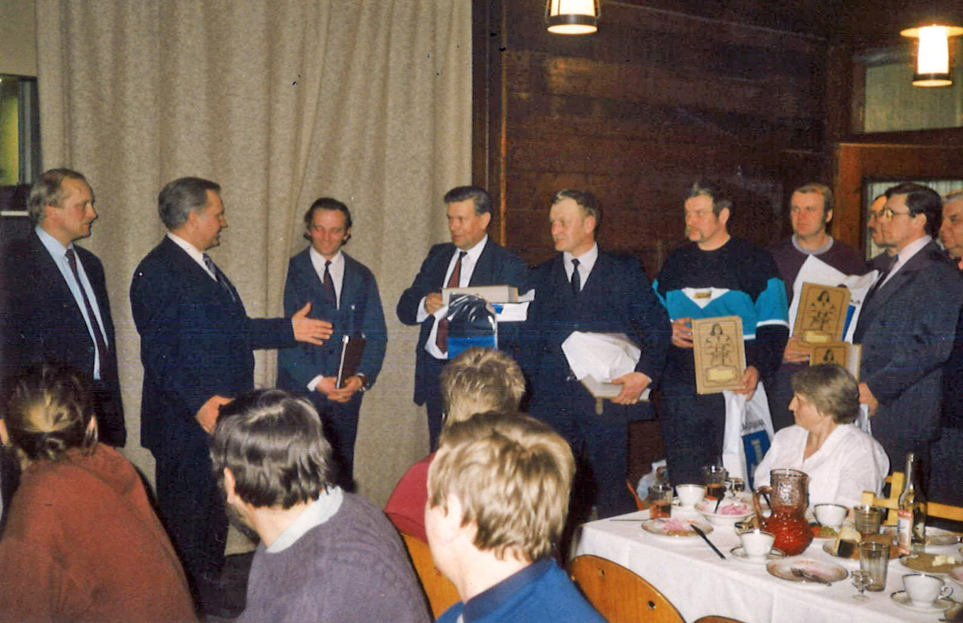
• Koeru kõrtsis maameeste ühenduse asutamine, iga talunik sai kingituseks käsisae.
• Koerun krouvissa perustettiin maanviljelijöiden yhdistys, ja jokainen maanviljelijä
sai lahjaksi käsikäyttöisen sahan.

Slide 15
1992. aasta juunis toimus Eestis rahareform: rublade vastu anti 150 krooni. Augustis plaanis Koeru maameeste ühendus viia Soome, Seinajoele põllumajandusnäitust vaatama bussitäie põllumehi, aga kõik ei saanudki tulla – raha polnud.
Sõita plaaniti Abaja põllumajandusühistu tuttuue PAZ bussiga. Siis tuli teada, et vene bussiga üle piiri ei pääse! Uno Aan leidis Pärnumaalt ühe noormehe, kes oli ostnud endale vana välismaa bussi – sellega sai.
Koerukaid võttis vastu Ilmajoe põllumeeste selts. Vastuvõtt oli äge. Uno meenutab: „Kui nemad siia tulid, maksid nad kõik kinni ja kui meie sinna läksime, maksid nad kõik kinni.“
Vuonna 1992 kesäkuussa tapahtui Viron raha-reformi: ruplien tilalle annettiin 150 kruunua. Elokuussa Koerun maanviljelijöiden yhdistyksellä oli suunnitelmana viedä bussillinen maanviljelijöitä Suomeen, Seinäjoelle maatalousnäyttelyyn, mutta kaikki eivät voineetkaan tulla - rahaa ei ollut.
Matkaan suunniteltiin lähdettäväksi Abaja maa-talousyhtiön upouudella PAZ-bussilla. Sitten kävi ilmi, ettei rajan yli pääse venäläisellä bussilla! Uno Aan löysi Pärnumaalta nuoren miehen, joka oli ostanut vanhan ulkomaisen bussin - sillä päästiin.
Koerulaisia vastaanotti Ilmajoen maanviljelijöiden yhdistys. Vastaanotto oli innostunut. Uno muistelee: "Kun he tulivat tänne, he maksoivat kaiken, ja kun me menimme sinne, he maksoivat kaiken."

Slide 16
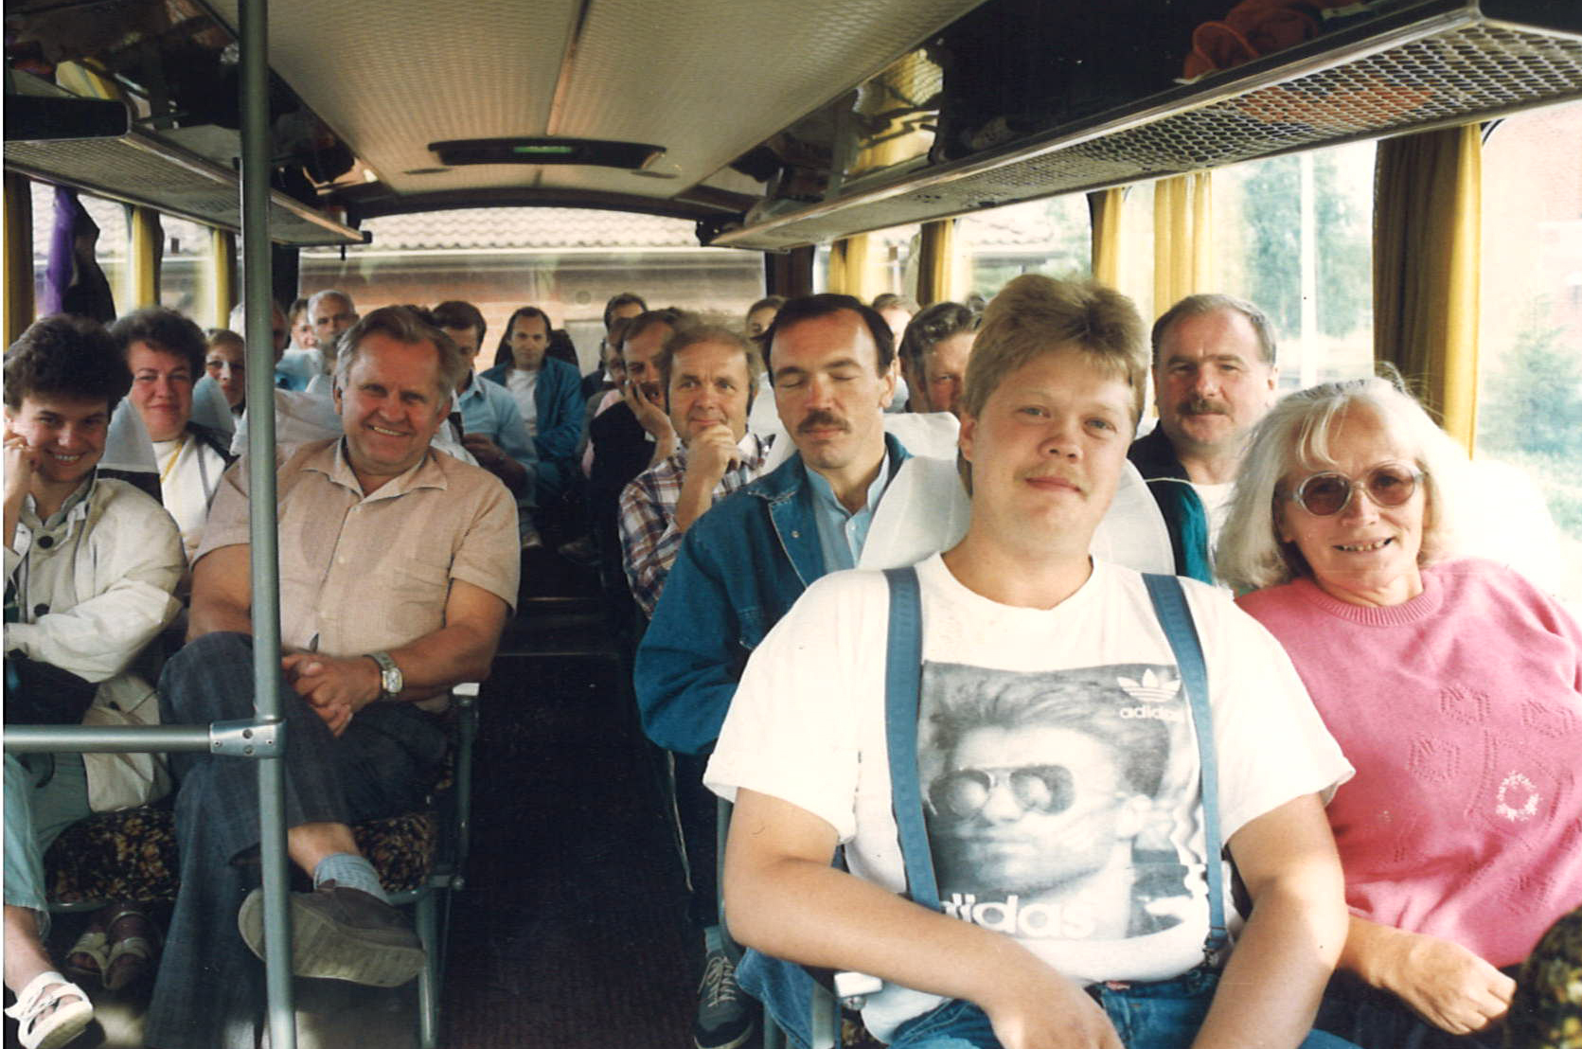
• Koerukad teel Soome põllumajandusnäitusele. (1992 august)
• Koerun asukkaat matkalla maatalousnäyttelyyn Suomeen. (Elokuussa 1992)

Slide 17
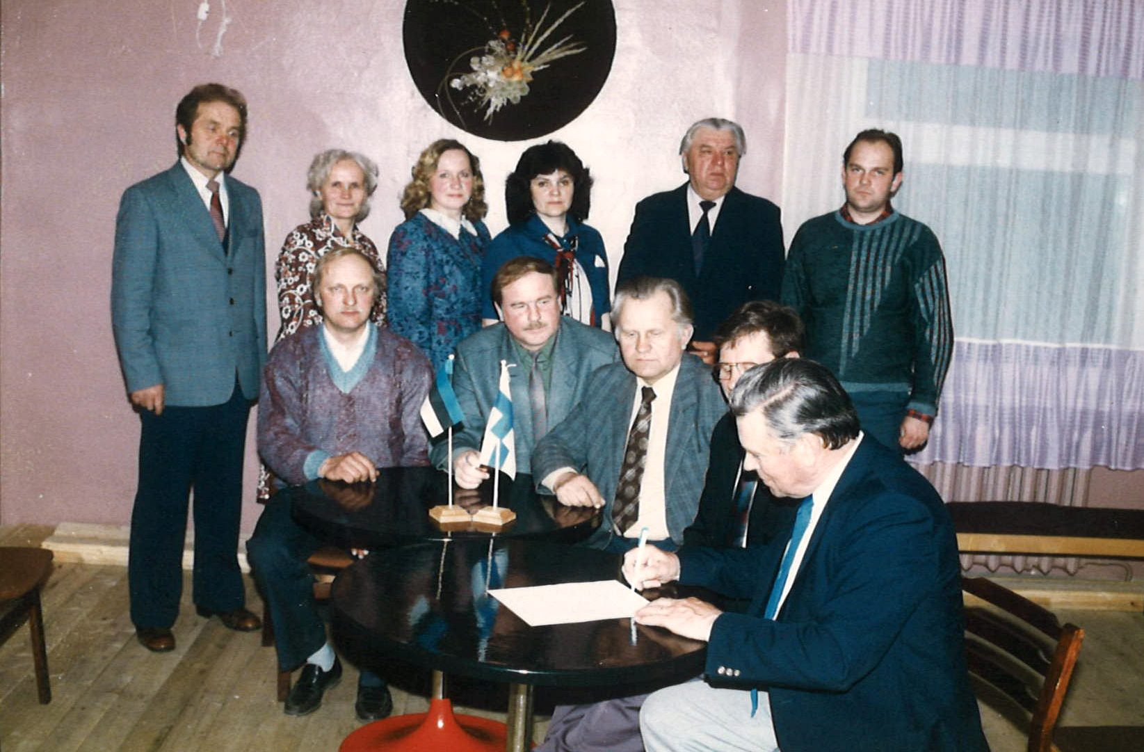
• Liikuva saekaatri Laimet 100 kinkelepingu allkirjastamine Koeru Kultuurimajas 1992. aasta sügisel.
• Liikkuvan sahakoneen Laimet 100 lahjoitussopimuksen allekirjoittaminen Koerun kulttuuritalolla.

Slide 18
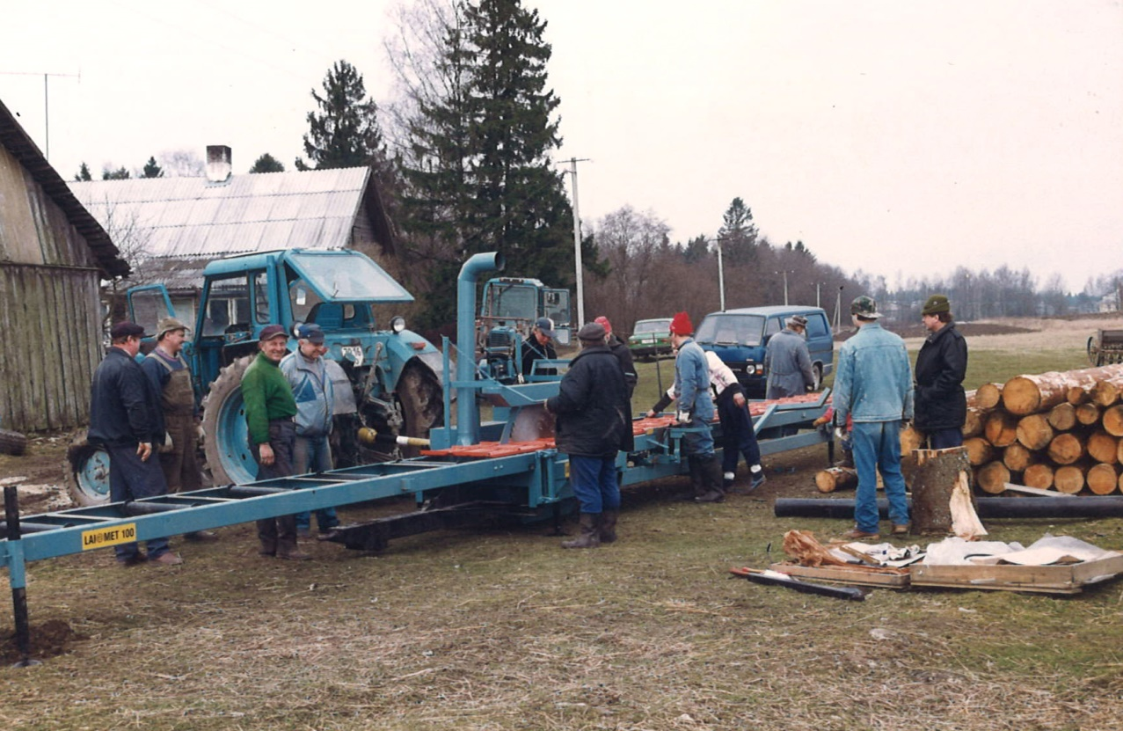
• Lauri Paulasaari õpetab koerulasi liikuva saekaatriga töötama (1992 sügis)
• Suomalaiset opettavat koerulaisia työskentelemään liikkuvan sahakoneen kanssa.

